Slide 1
MAESTRIA INTERNACIONAL EN ADMINISTRACION DE EMPRESAS, PROGRAMA INTEGRAL DE HABILIDADES MULTIPLES.
“ESTUDIO DE MERCADO Y FINANCIERO PARA LA CONSTRUCCIÓN DE REMOLQUES DE TRES EJES EN LA COMPAÑÍA TRANSALAMBREK S.A.”
    AUTOR: ING. MARCELO CUEVA HIDALGO.
TUTOR: ING.FARID MANTILLA MBA/MSC/DSG/EEG.
SANGOLQUI-ECUADOR
2014

Slide 2

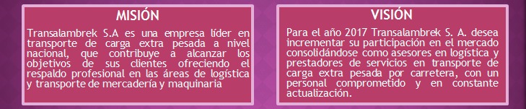

Slide 3
ESTUDIO TECNICO.
El esta etapa del proyecto vamos a determinar la localización óptima, los requerimientos de infraestructura, materiales, personal, financiamiento, que permitan producir y comercializar semirremolques en la Compañía de Transporte Pesado Transalambrek S.A

Slide 4
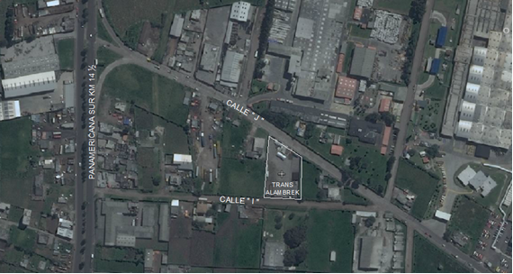
LOCALIZACION

Slide 5
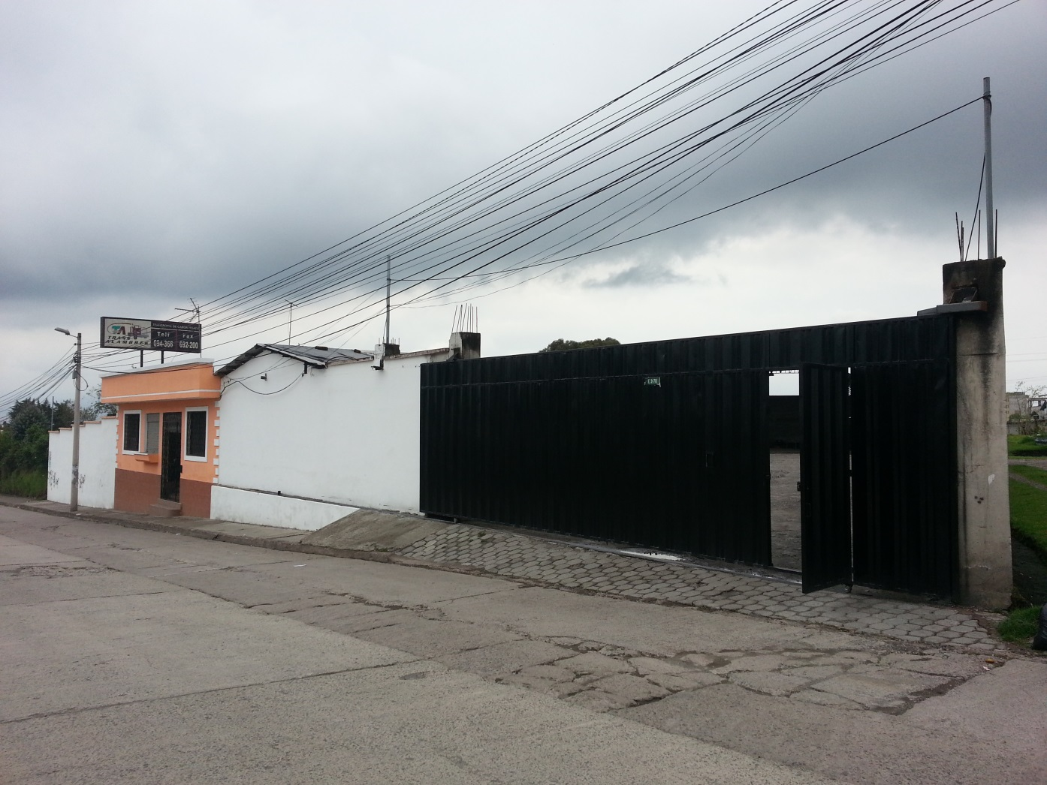
INFRAESTRUCTURA

Slide 6
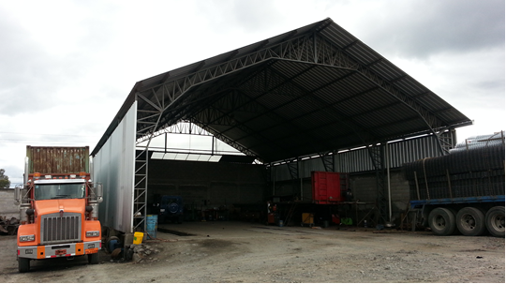
INFRAESTRUCTURA

Slide 7
ESPECIFICACIONES
Dimensiones
Capacidad de carga
Tipo de suspensión
Sistema de frenado
Sistema eléctrico

Slide 8
El tamaño del proyecto
Dentro de un proyecto interactúan una gran cantidad de variables que determinan el tamaño, dentro de las cuales podemos mencionar:
    La demanda
    La disponibilidad de materiales y equipos.
    La disponibilidad de mano de obra.
    La disponibilidad de recursos financieros

Slide 9
LA DEMANDA.
De acuerdo a la Investigación de Mercado, y una vez realizado el cruce de variables entre las:
Pregunta 4. Compraría un remolque de 8 toneladas?
Pregunta 5. Cuanto pagaría por un remolque?
Se obtiene que 111 de los encuestados estarían dispuestos a pagar de 28000 a 30.999 y 22 personas de 31000 a 33000, con lo que podemos decir que 133 personas estarían dispuestas a adquirir un semirremolque y a pagar su precio el cual sería de 31.000 dólares.

Slide 10
LA DEMANDA
Considerando además que existen factores que limitan la intención de compra como por ejemplo la falta de dinero y la dificultad de acceder a un crédito en las instituciones financieras, se considera prudente considerar que alrededor del 10% de las personas que tienen la intención de compra es decir 12 encuestados realizarían efectivamente la compra. Sumado a esto la capacidad de la infraestructura existente se ha decidido realizar la construcción de 12 remolques en 6 meses, es decir 2 por mes.

Slide 11
Disponibilidad de materia prima
y equipos
Los materiales necesarios para la construcción de los semirremolques se los encuentra en el mercado local en varias empresas, con lo que se reduce el riesgo de tener inconvenientes con el abastecimiento de estos productos, es por esta razón que no lo consideramos un limitante para la ejecución del proyecto.

Slide 12
Disponibilidad de RECURSOS FINANCIEROS
Disponibilidad de TALENTO
HUMANO
  Gerente de mantenimiento
  Jefe de Taller
  Soldadores
  Ayudantes

Slide 13
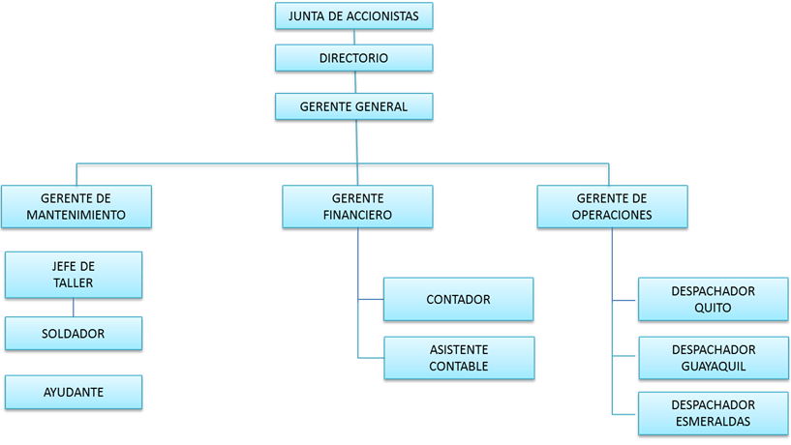
ORGANIGRAMA DE LA EMPRESA

Slide 14
ESTUDIO FINANCIERO
“El análisis económico dentro de la metodología de evaluación de proyectos, consiste en expresar en términos monetarios todas las determinaciones hechas en el estudio técnico. Las decisiones que se hayan tomado en el estudio técnico, en términos de cantidad de materia prima necesaria, cantidad de mano de obra directa e indirecta, cantidad de personal administrativo, número y capacidad de equipo y maquinaria necesaria para el proceso, ahora deberán aparecer en forma de inversiones y gastos”

Slide 15
PRESUPUESTO DE INVERSION
Activos fijos

Slide 16
PRESUPUESTO DE INVERSION
Activos diferidos (intangibles)

Slide 17
PRESUPUESTO DE INVERSIÓN
Capital de trabajo
El capital de trabajo está representado por el dinero con el que hay que contar para que empiece a funcionar una empresa

Slide 18
Resumen de la INVERSION INICIAL

Slide 19
Presupuesto de ingresos Ingreso por ventas.

Slide 20
DEPRECIACION.

Slide 21
AMORTIZACION

Slide 22
FINANCIAMIENTO
El financiamiento se lo obtendrá a través en un Banco Privado a una tasa del 11%, a un año plazo, los pagos serán mensuales de $ 2.828

Slide 23
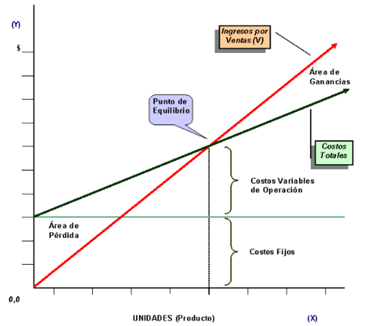
punto de equilibrio
Operativo: 13 unidades Total: 13 unidades

Slide 24
Flujo de fondos del proyecto puro
“El flujo de fondos sistematiza la información de las inversiones previas a la puesta en marcha del proyecto.

Slide 25
Flujo de fondos del inversionista

Slide 26
Tasa de Descuento del Proyecto Puro
La tasa mínima de rendimiento que debería generar el proyecto. Está dada por los siguientes componentes:
Tasa = Rentabilidad de los Bonos del Estado + Prima por riesgo
Tasa = 7% + 5%
Tasa = 12%

Slide 27
tasa de descuento del inversionista.
Se fundamenta en el costo promedio ponderado de capital CPPC, que resulta de aplicar la siguiente fórmula:
CPPC = (r1 * P1) + (r2 * P2) (1- t)
Donde: r 1 = costo de oportunidad del inversionista.
r 2 = tasa de interés de la entidad financiera.
P 1= % de recursos propios.
P 2 = % de deuda.
t = carga tributaria.
t = 0,15 + (1-0,15)*0,22 = 0,34 t= 34 %
CPPC = 10%

Slide 28

VALOR ACTUAL NETO
Donde: FF = flujos de caja en cada período
Io = Inversión inicial
n = número de períodos considerados
i = tasa de descuento.

Slide 29
TASA INTERNA DE RETORNO
Es la tasa que hace que el VAN sea igual a cero. La TIR representa la tasa de interés más alta que un inversionista podría pagar sin perder dinero, si todos los fondos para el financiamiento de la inversión se tomaran prestados y el préstamo se pagara con las entradas en efectivo de la inversión a medida que se fuesen produciendo” (Chain Nassir, 1995).

Slide 30
Relación BENEFICIO COSTO
DEL PROYECTO PURO
B/C =2.569.634/2.124.360
B/C = 1,21
Significa que por cada dólar que se invierta en el proyecto, se obtendrá una rentabilidad de 0,21 USD, e implica que el proyecto es viable.

Slide 31
Relación BENEFICIO COSTO
DEL inversionista
B/C = 2.820.345 / 2.370.948
B/C = 1,19
Significa que por cada dólar que se invierta en el proyecto, se obtendrá una rentabilidad de 0,19 USD, e implica que el proyecto es viable.

Slide 32
Análisis de sensibilidad
DEL proyecto puro
Escenario pesimista

Slide 33
Análisis de sensibilidad
DEL inversionista
Escenario pesimista

Slide 34
Análisis de sensibilidad
DEL inversionista
ESCENARIO PESIMISTA

Slide 35
Conclusiones | Recomendaciones
A través de la investigación de mercados realizada, se logró determinar que existe demanda insatisfecha de semirremolques, así como también identificó las tendencias del mercado potencial en cuanto a las características de un semirremolque, así como el precio que estarán dispuesto a pagar por adquirirlo. | Prestar especial atención en el peso y la durabilidad del remolque ya que son las variables más importantes en la actualidad al momento de adquirir un semirremolque, además tomar en cuenta que el precio propuesto está por debajo del precio de la competencia lo que permitirá captar un mayor número de clientes

Slide 36
Conclusiones | Recomendaciones
En el estudio técnico se estableció la maquinarias y equipos necesarios para poner en marcha el proyecto. Se determinó además, que la localización actual de la empresa proporciona ventajas para comercializar el producto por la cercanía con los potenciales clientes | Adquirir la maquinaria y equipos necesarios para la construcción de dos semirremolques, a excepción de la cortadora y dobladora, ya que son máquinas muy costosas y más bien podemos utilizar el servicio que prestan empresas del sector.

Slide 37
Conclusiones | Recomendaciones
El estudio financiero determinó que es conveniente invertir en el proyecto, ya que presenta un VAN de 399.1222 y una TIR de 289%, lo que indica que el proyecto es viable. | Iniciar con la ejecución del proyecto de construcción de semirremolques. Cabe mencionar además que sería más conveniente utilizar un crédito bancario del 50% para la ejecución del proyecto debido a que la tasa de interés es menor a la tasa mínima de rendimiento esperada por el inversionista.

Slide 38
MUCHAS GRACIAS
POR SU
ATENCION

